Slide 1
資料 １
「新しい生活様式」や「新たな日常」に関する社会情勢の変化に
対応した住まい・まちづくり
令和２年10月2日
大阪府住宅まちづくり審議会第６回政策検討部会 資料
1

Slide 2
【目 次】
１．第5回政策検討部会における主な意見 P 3
２．議論の構成 P 14
３．まとめ P 15
2

Slide 3
１．第５回政策検討部会における主な意見 ※部会当日ではなく、別途頂いた意見も含みます
生活困窮者等
○子供や高齢者、障がい者などの声を上げられない人の声をどう拾い上げていくのか、データとして評価する必要があるのではないか。
○住居確保給付金の申請が大阪市では昨年の約270倍という報道があったが、福祉側で対応している住宅問題と、住宅政策で受け止めていくところのつなぎをどうしていくのか、ということも今後大きな議論になると思うので、もう少し詳しくわかる範囲でみていく必要があるのではないか。
健康づくりの視点
○新型コロナウイルス感染症対策で公衆衛生的に問題なのは、自粛期間の長期化によりメンタルヘルスや運動不足による生活習慣病、認知症の進行など2次的健康被害がでてきているということ。施策としては、今までの健康づくりや環境整備的な話も含めて考えていくことが大切。
○公衆衛生的な視点については、そもそも住宅政策では極めて弱い。縦割行政の弊害もあり、建物の問題との接点が把握しづらく、また特定のガイドラインや基準がないことも問題になっており、そういうことも含めて公衆衛生上の視点をどう取り込むのか検討してほしい。
地域コミュニティのあり方
○地域コミュニティのあり方について、人との距離感が変わらざるを得ない状況の中で新たな形が求められていることから議論が必要ではないか。
3

Slide 4
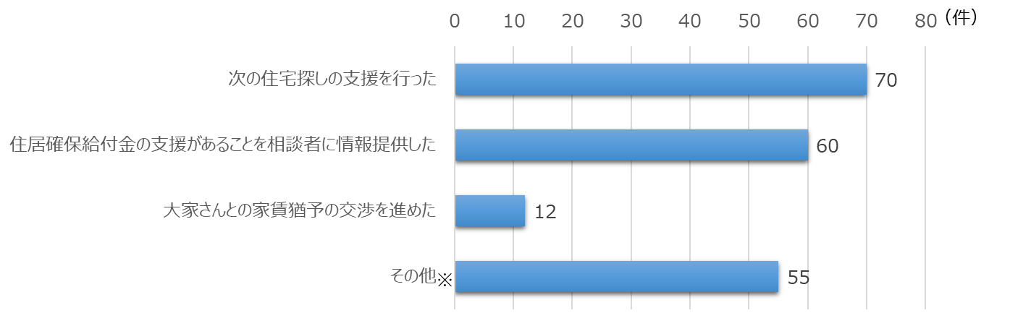
１．第５回政策検討部会における主な意見【生活困窮者等①】
居住支援法人へのアンケートでは、退去を余儀なくされた方からの相談が102件、家賃が払えない方からの相談が61件あった。
その相談対応の内容としては、「次の住宅探しの支援を行った」が最も多く、次いで「住宅確保給付金の情報提供」が多かった。
居住支援法人による新型コロナウイルス感染症の影響により住宅の退去を余儀なくされた方や
家賃が払えないという方等への対応（回答者：府内34法人）
※複数回答あり
※緊急小口のご案内、生活保護申請、法律相談への案内、社会福祉協議会の特例貸付への案内、
一時的な宿泊支援(シェルター提供)など
4
出典：新型コロナウイルス感染症対策による影響についての調査（大阪府調べ）（R2.5.1～６.30）

Slide 5
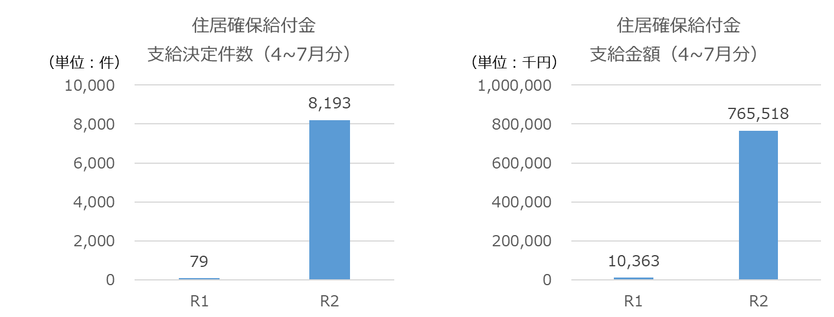
１．第５回政策検討部会における主な意見【生活困窮者等②】
住居確保給付金の支給決定件数及び支給額は、前年度同時期に比べに大幅に増加している。
※実施主体：福祉事務所設置自治体（３５自治体）
※対象者 ：・離職等後２年以内の者
・個人の責に帰すべき理由、都合によらないで収入を得る機会が減少した者
※支給期間：原則３か月（最長9か月まで延長される場合あり）
5
出典：大阪府（厚生労働省の住居確保給付金の実績調査より）

Slide 6
１．第５回政策検討部会における主な意見【生活困窮者等③】
府営住宅について、離職者等への提供は28件、家賃減免等は690件の申請があった。
離職などにより住居を失った方、または失う恐れの高い方への支援
府営住宅の提供 | 新型コロナウイルス感染症拡大の影響による解雇や雇い止めなどにより、住宅の退去を余儀なくされる方を対象に、当座の住居を確保できるよう、府営住宅を一時的に提供 ・提供戸数 100戸程度（300戸まで順次拡大予定） ・入居期間 ６か月以内（最長で１年まで延長可） ・使用料 4,000円／月、保証金・共益費免除 ・募集開始 令和2年4月20日（月） | 相談等受付状況（～9/11） 〇相談 304件 〇申請 28件
府営住宅・府公社賃貸住宅等の家賃の取扱いについて
府営住宅 入居者の負担軽減措置 | 府営住宅の入居者で新型コロナウイルス感染症の影響により収入が著しく減少した方の家賃の減免等 ■家賃の減免 解雇・倒産・休業・休職等により、収入が著しく減少し、府の定める基準以下となった世帯について、基本家賃の２分の１を下限として、家賃を減額 ■収入の更正 解雇・倒産・休業・休職等により、収入が著しく減少した世帯について、認定月収を再計算し、その結果、収入分位が下がる場合に、家賃を減額 | 家賃の減免にかかる相談等受付状況（～9/11) 〇相談 1,563件 〇申請 291件 収入の更正にかかる相談等受付状況（～9/11) 〇相談 1,157件 〇申請 399件
府公社賃貸住宅等入居者の負担軽減措置 | 令和２年３月分以降の賃料等（最大３か月相当分）の支払いを令和２年 12月末日 まで猶予
6
出典：大阪府調べ

Slide 7
１．第５回政策検討部会における主な意見【生活困窮者等④】
感染拡大後の３月～６月において、世帯年収が低いほど、収入が減った割合が高かった。とくに低所得層により強く新型コロナウイルス感染症の影響が出ている可能性がある。
世帯年収と３月～６月における収入の増減との関係（大阪府）
割合が
高い
「第2回新たな戦略策定に向けた有識者懇話会（令和2年7月13日）」（大阪府）資料より作成
出典：大阪府 『新型コロナウイルス感染症の影響に関する府民アンケート』
7

Slide 8
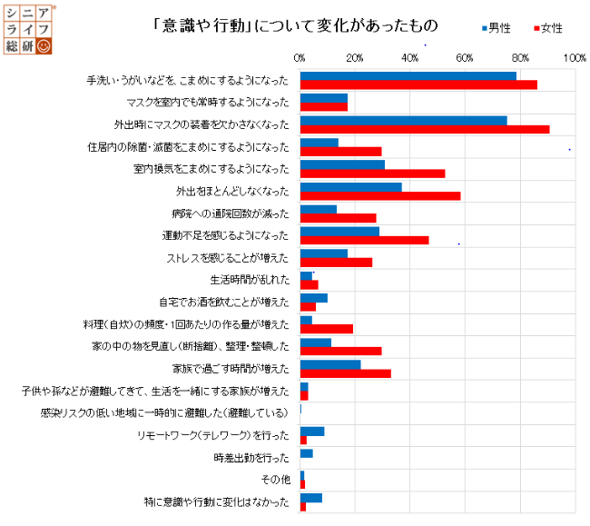
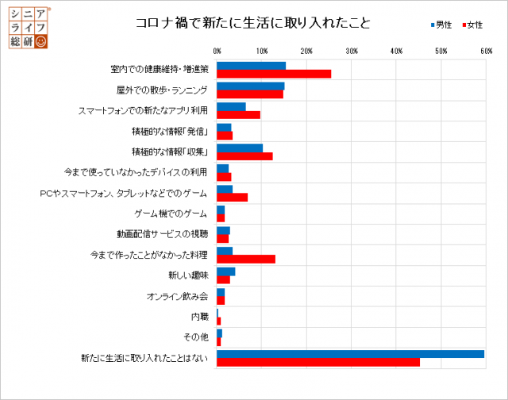
１．第５回政策検討部会における主な意見【健康づくりの視点①】
新型コロナウイルス感染症の影響で、シニア層（55～87歳）の48％が「外出をほとんどしなくなった」、38％が「運動不足を感じるようになった」と回答。
また、新たに生活に取り入れたこととしては、「室内での健康維持・増進策（体操や筋トレなど）」や「屋外での散歩・ランニング」が多い。
「大阪の再生・成長に向けた新戦略（仮称）～中間報告～」（大阪府）資料等より作成
調査実施時期：2020年5月下旬
8
出典：シニアライフ総研調査

Slide 9
１．第５回政策検討部会における主な意見【健康づくりの視点②】
建築基準法（国土交通省）において、①居室の開口部、②火を使用する室、③シックハウス対策としてそれぞれ換気に関する基準が設定されている。
ビル管理法（厚生労働省）において、空気設備を設けている場合の空気環境の基準が設定されている。
《建築基準法》
①居室の換気
床面積の1/20以上の開口部、又は換気設備
②火を使用する室の換気
調理室、浴室等において、所定の開口部、換気設備
③シックハウス対策
化学物質による室内空気汚染対策として建材の仕様規制、換気設備
《ビル管理法》
多数の者が使用し、又は利用する建築物の維持管理に関し環境衛生上必要な事項等を定める
浮遊粉じんの量 | 0.15 mg/m3以下
一酸化炭素の含有率 | 10 ppm以下
二酸化炭素の含有率 | 1000 ppm以下
温度 | 17℃以上28℃以下 等
相対湿度 | 40％以上70％以下
気流 | 0.5 m/秒以下
ホルムアルデヒドの量 | 0.08 ppm以下
9

Slide 10
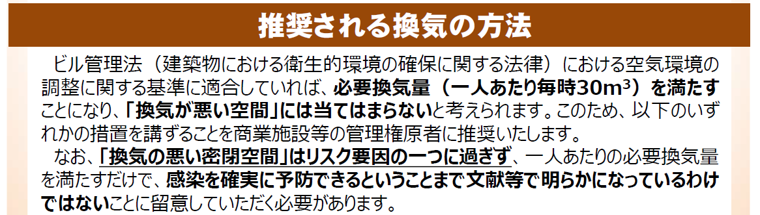
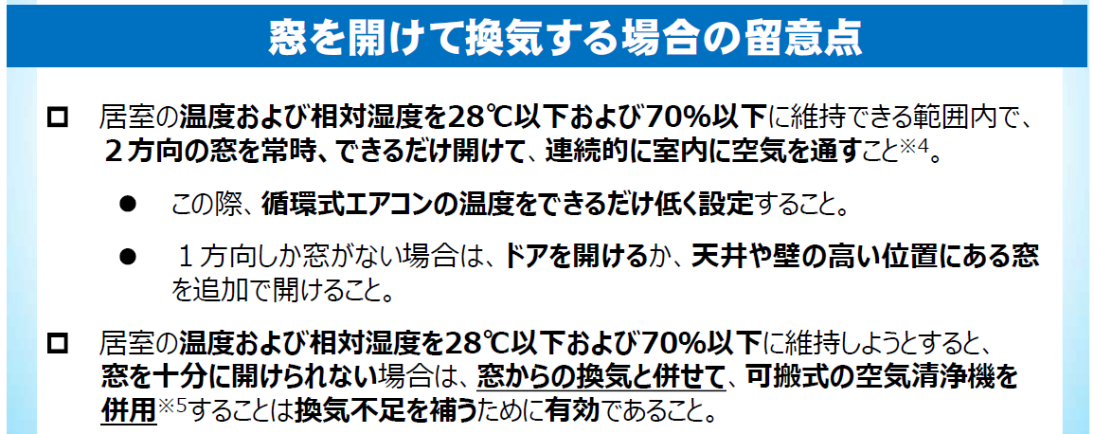
１．第５回政策検討部会における主な意見【健康づくりの視点③】
新型コロナウイルス感染症対策では、厚生労働省より「推奨される換気の方法」として、ビル管理法をベースとした換気手法が紹介されている。
出典：厚生労働省ホームページ
10

Slide 11
１．第５回政策検討部会における主な意見【健康づくりの視点④】
環境省により大規模感染リスクを低減するため、飲食店などの不特定多数の人が利用する施設等を対象に高機能換気設備等の導入に対する支援が行われている。
出典：環境省ホームページ
11

Slide 12
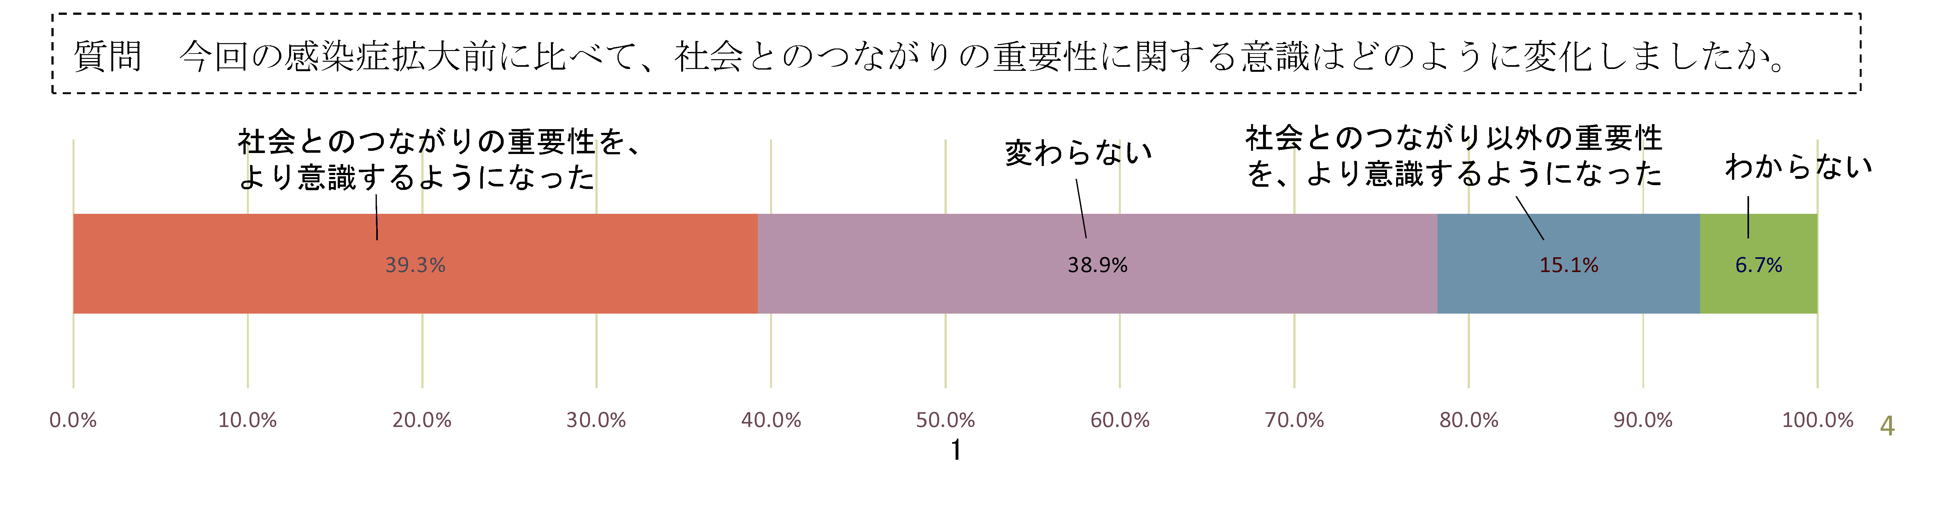
１．第５回政策検討部会における主な意見【地域コミュニティのあり方①】
コミュニティに対する意識の変化を見ると、感染拡大前に比べ、 “社会とのつながりの重要性”をより意識するようになったと回答する割合が高くなっている。
39.3％
38.9％
15.1％
6.7％
「第2回新たな戦略策定に向けた有識者懇話会（令和2年7月13日）」（大阪府）資料等より作成
調査期間：５⽉25⽇〜6⽉５⽇
12
出典：内閣府 『新型コロナウイルス感染症の影響下における生活意識・行動の変化に関する調査』

Slide 13
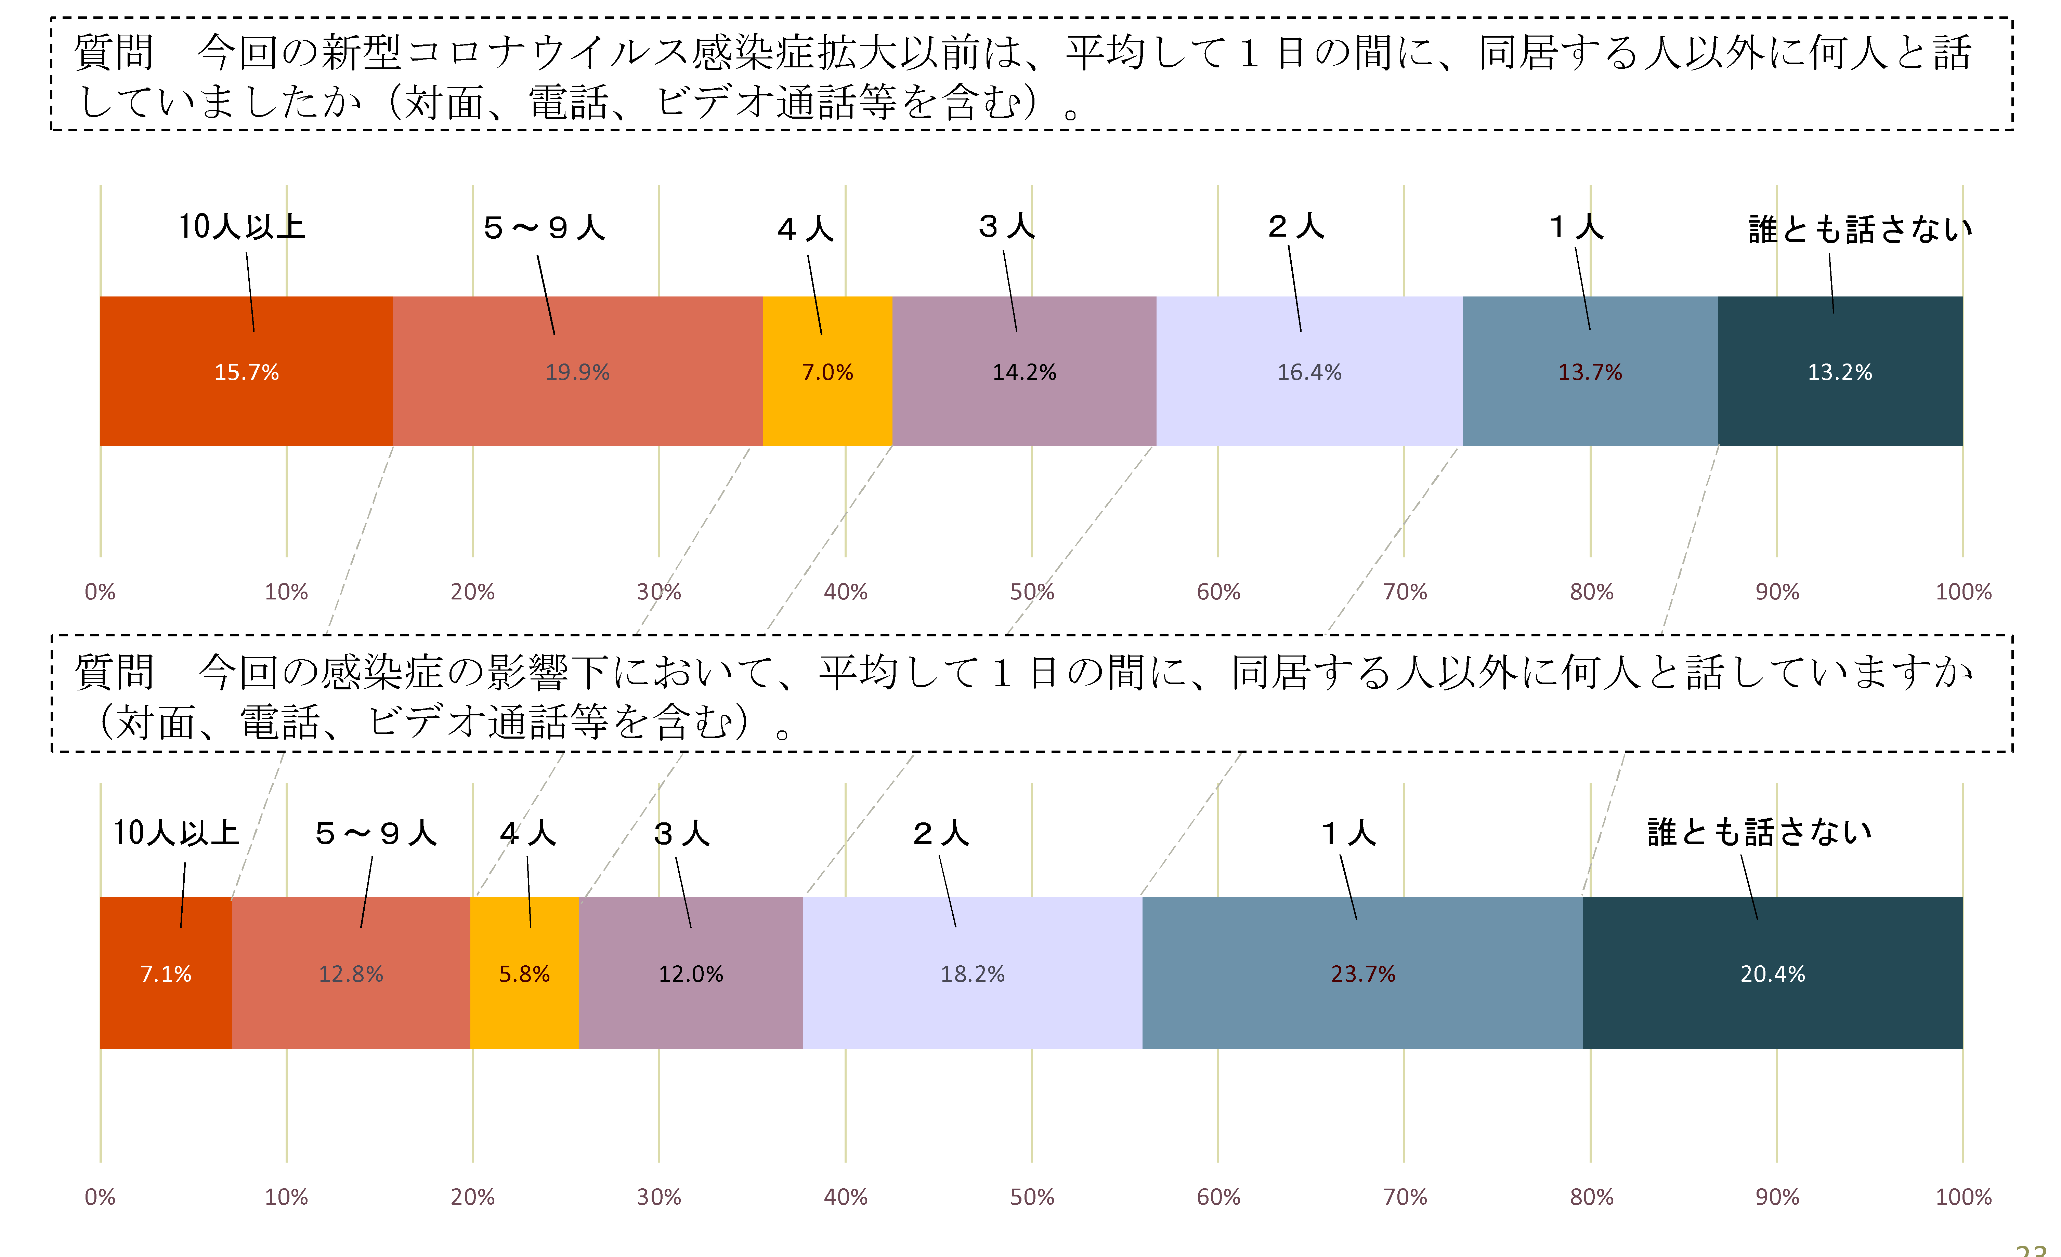
１．第５回政策検討部会における主な意見【地域コミュニティのあり方②】
シニア層（60歳以上）は、人との交流の機会が減少している。
※調査対象：シニア層（60歳以上）
15.7％
19.9％
7.0％
14.2％
16.4％
13.7％
13.2％
減少
7.1％
12.8％
5.8％
12.0％
18.2％
23.7％
20.4％
「第2回新たな戦略策定に向けた有識者懇話会（令和2年7月13日）」（大阪府）資料等より作成
調査期間：５⽉25⽇〜6⽉５⽇
13
出典：内閣府 『新型コロナウイルス感染症の影響下における生活意識・行動の変化に関する調査』

Slide 14
２．議論の構成
新型コロナウイルス感染症拡大による影響、新たな潮流及び住まい・まちづくりに関する論点を踏まえ、具体的な施策と施策イメージを整理、この整理をもとに答申を作成。
現状
住まい・まちづくりに関する論点
具体的な施策（案）
影響
・雇用情勢の悪化
・所得の低下
・社会的つながりの喪失
〇新しいライフスタイルへの対応
・生活圏の変化に伴う住生活の充実
・テレワークやオンライン学習に対応した住まい
・シェアオフィス・サテライトオフィスの展開
・大阪移住、多拠点居住の推進
・交流の場、オープンスペースの充実
・新たな地域コミュニティへの対応
〇健康を支える住まい
・換気
・非接触機器
・健康づくりに資する環境整備
〇住まい・まちづくり分野のデジタル化の推進
・スマートシティの具体化
・対面とオンラインのハイブリッド化への対応
〇生活困窮者等への支援
・居住支援法人との連携
・住宅セーフティネット制度等による住宅支援
※緊急対応と中長期的な視点から検討が必要
都市
まち中の交流拠点の確保
まち・くらし
新たな潮流
■働き方の変化（テレワークの進展等）
・生活時間の変化
・住まいニーズの変化
・住み替えの意向
・地方移住への関心
健康まちづくりの促進
大阪移住・多拠点居住を
加速する地域の魅力向上
■健康に関する意識の変化
・健康意識の高まり
・換気への関心
・オープンスペースの再評価
・非接触機器への関心
テレワークやオンライン学習
しやすい住宅の普及
健康住宅の普及
安全・安心
■DX（デジタルトランスフォーメーション）の加速
■東京一極集中の是正
住宅確保要配慮者への支援
14

Slide 15
３．まとめ【現状】
新型コロナウイルス感染症による影響
大阪の有効求人倍率は１月以降7ヵ月連続で低下しており、今後、さらに影響が出てくることが予想されます。
感染拡大後の３月～６月においては、世帯年収が低いほど収入の減少率が高く、また、生活保護開始世帯数が増加するなど、特に低所得層により強く影響が出ている可能性があります。
コミュニティに対する意識の変化をみると“社会とのつながりの重要性”をより意識するようになったと回答する割合が高くなっており、シニア層（60歳以上）では交流機会が減少するなど、社会的つながりの喪失がみられます。
新たな潮流
テレワークの進展等により、就労時間が減少し、余暇、家事・育児、学習等の時間が増加しており、働き方や生活スタイルに変化がみられます。加えて、地方移住への関心や住まいへのニーズの変化など、生活圏や住まいに関する意識の変化がみられます。
さらなる健康意識への高まりがみられるとともに、感染拡大防止の観点から、換気や非接触機器等による「新しい生活様式」の推奨や住まいの身近な環境や地域の自然資源の重要性が再認識されています。
新型コロナウイルス感染症を契機とした「新たな日常」によるDX（デジタルトランスフォーメーション）の加速や東京一極集中の是正などの機運が高まっています。
15

Slide 16
３．まとめ【具体的な施策（案）ー都市、まち・くらしー】
まち中の交流拠点の確保
ビジネス、地域活動など様々な場面において、オンラインだけでなく対面による交流も必要になると考えられるため、安全に活動・交流できる空間、公園やオープンスペースなどの交流拠点の確保に資する取組みを進めるべきです。
〔施策イメージ〕
・オープンスペース（公園・河川等）の地域資源の活用促進
・公共空間の活用促進（占用の規制緩和など）
・換気や非接触等に配慮されたコンベンション機能の導入促進 など
健康まちづくり
今後、新たに整備される住宅地を中心に、健康住宅の導入促進や徒歩や自転車利用を促進するなど、まちづくりにおいて健康の視点を含めた取組みを進めるべきです。
〔施策イメージ〕
・新たな住宅地における健康住宅の導入促進
・医療連携のまちづくりの促進
・徒歩や自転車を活用したまちづくりの推進 など
16

Slide 17
３．まとめ【具体的な施策（案）ーまち・くらしー】
大阪移住、多拠点居住を加速する地域魅力の向上
新たな潮流を踏まえたスマートシティの推進、空家や公的ストックを活用したシェアオフィスの郊外展開などにより、大阪への移住や多拠点居住を加速する地域魅力の向上に取り組むべきです。
〔施策イメージ〕
・郊外ニュータウンにおけるスマートシティの推進
・空家や公共建築物等のシェアオフィス等への活用
・空家バンクの活用促進 など
テレワークやオンライン学習への対応
今後のテレワークの定着状況を踏まえつつ、地域や住まいにおける仕事や学習のしやすい環境整備を進めるべきです。特に公的賃貸住宅においては、市場を先導する事例としてその取組みを積極的に進めるべきです。
〔施策イメージ〕
・シェアオフィス・サテライトオフィスや交流場所の導入促進
・ワークスペースの確保（住まいの面積水準、防音性能などの向上）
・オンライン環境整備 など
17

Slide 18
３．まとめ【具体的な施策（案）ーまち・くらし、安全・安心ー】
健康住宅
建築物の安全性が確保されたうえで、換気や非接触などの感染対策への配慮、在宅時間の増加に伴う屋内外の運動スペースの確保、さらにはIoTを活用した健康促進・見守りなど、健康に資する住宅の普及に取り組むべきです。
〔施策イメージ〕
・換気、断熱（ZEH、省エネ）、非接触等に配慮された住宅の普及促進
・運動スペースのある住宅の普及促進
・IoTを活用した健康促進、見守り など
18

Slide 19
３．まとめ【具体的な施策（案）ー安全・安心ー】
住宅確保要配慮者
新型コロナウイルス感染症により失業した世帯などに対するセーフティネット住宅や公的賃貸住宅を活用した住宅の提供に加え、居住支援法人を核に福祉施策と連携し、住宅確保要配慮者の居住の安定確保に向け、より一層の取組みを進めるべきです。
〔施策イメージ〕
・失業等に伴う住居喪失者へのセーフティネット住宅や公的賃貸住宅の提供
・居住支援法人と福祉施策の連携による住宅確保への支援 など
19

